Slide 1
Matemática
VOLUME 8
Unidade 3
Equação, sistema de equações e inequação

Slide 2





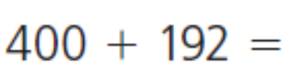
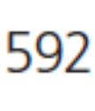

Expressões algébricas
Uma expressão matemática que apresenta números e letras, ou somente letras, é denominada expressão algébrica ou literal. As letras, que normalmente representam números reais, são chamadas variáveis.
Quando substituímos as variáveis de uma expressão algébrica por números e efetuamos os cálculos indicados, obtemos o valor numérico da expressão algébrica dada para esses números.

Slide 3
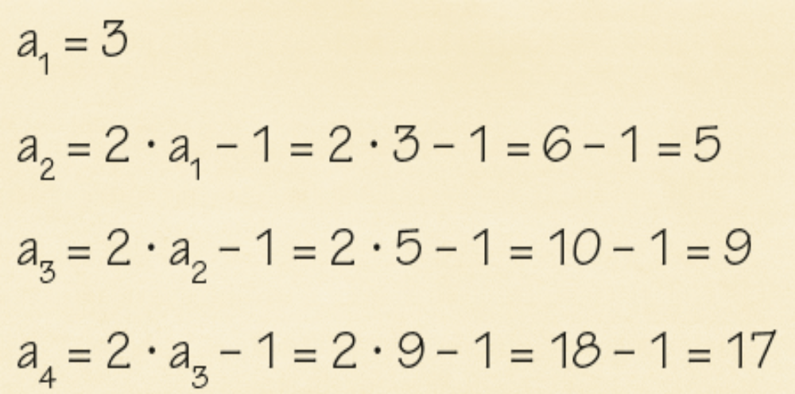
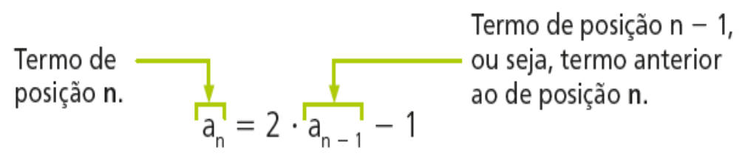
Sequências
3
5
17
9
Com essa expressão, em que n é um número natural maior que zero, é possível obter um termo qualquer da sequência a partir do termo anterior. Assim, dizemos que essa sequência está definida de maneira recursiva.

Slide 4
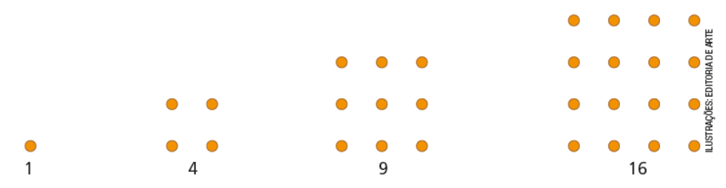
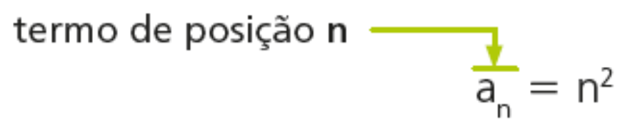
Sequências
Note que, com essa expressão, é possível determinar qualquer termo da sequência sem que seja necessário conhecer termos anteriores. Assim, dizemos que essa sequência está definida de maneira não recursiva.

Slide 5



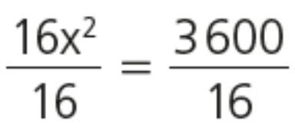
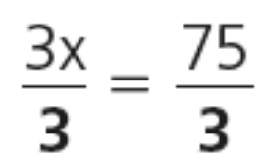

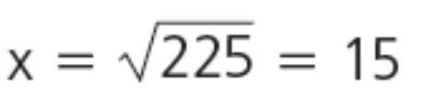
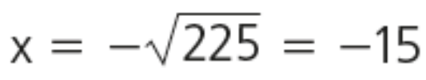

Equação
Uma equação é uma sentença matemática expressa por uma igualdade em que as letras, que representam números desconhecidos, são chamadas incógnitas.
Resolver uma equação consiste em encontrar o valor da incógnita que torna a sentença verdadeira, ou seja, encontrar a solução ou a raiz da equação.
Equação do 1º grau com uma incógnita
Equação do 2º grau com uma incógnita

Slide 6



Equação do 1º grau com duas incógnitas
Toda equação que pode ser reduzida a uma equação equivalente na forma ax + by = c, com a, b e c $∈$ $ℝ$ e a ≠ 0, b ≠ 0, é denominada equação do 1° grau com duas incógnitas.
Dependendo do conjunto universo, uma equação do 1° grau com duas incógnitas, x e y, por exemplo, pode ter infinitas soluções, cada uma delas indicada por um par ordenado de números: o primeiro número representa o valor da incógnita x; o segundo representa sempre o valor da incógnita y.
Essa ordem precisa ser respeitada.
Daí o nome par ordenado.
Indica-se: (x, y).
O par ordenado (2, 5) é solução da equação 3x + 2y = 16.

Slide 7
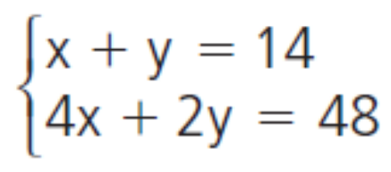




Sistema de duas equações do 1º grau com duas incógnitas
Quando duas equações de 1° grau com duas incógnitas são escritas ligadas pelo conectivo e, dizemos que há um sistema de duas equações do 1° grau com duas incógnitas (no caso, x e y).
A solução de um sistema de duas equações do 1o grau com duas incógnitas, x e y, por exemplo, é um par ordenado (x, y) que é solução tanto da primeira equação como da segunda.
O par ordenado (10, 4) é solução desse sistema, pois os valores verificam as duas equações ao mesmo tempo:

Slide 8


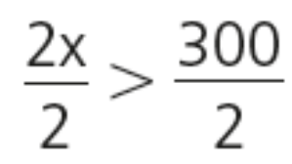
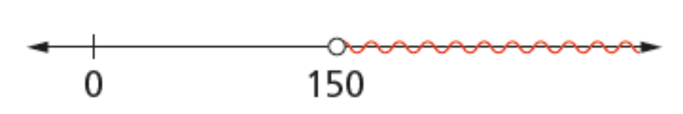

Inequação do 1º grau com uma incógnita
Sentença matemática expressa por uma desigualdade com incógnitas.
Essa inequação pode ser lida da seguinte maneira:
2x maior do que 300.
Para resolver essa inequação, isolamos a incógnita x em um dos membros da desigualdade.

